Slide 1
FORO DE LEGISLADORES EN MATERIA HACENDARIA
Noviembre, 2018

Slide 2
CONTENIDO
I.- Importancia del Gasto Federalizado.
II.- Bajo potencial y falta de robustez en los ingresos propios.
III.-Elevada dependencia financiera de entidades federativas y municipios.
IV.- Gasto Federalizado: Consideraciones en la labor Legislativa
V.- Nuevas facultades de fiscalización y fortaleza presupuestal de los órganos de fiscalización.

Slide 3
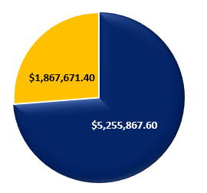
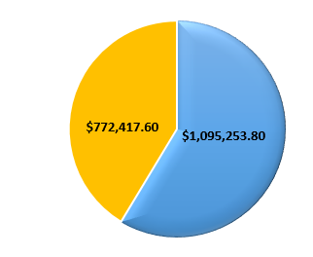
Importancia del Gasto Federalizado
El 35.5 por ciento del Gasto Neto Total de la Federación correspondió al Gasto Federalizado, por lo que los recursos federales transferidos a las entidades, municipios y alcaldías, representó mas de una tercera parte del PEF.
Libre administración
Destinado a un fin específico
El 58.6 por ciento al Gasto Programable
El 41.4 por ciento a las participaciones federales
*Cifras en millones de pesos
FUENTE: Gasto Federalizado, Resultados de su Fiscalización Cuenta Pública 2017, Segunda Entrega, Documento de Word, ASF.

Slide 4
Importancia del Gasto Federalizado

Slide 5
Importancia del Gasto Federalizado

Slide 6
Importancia del Gasto Federalizado

Slide 7

Importancia del Gasto Federalizado
Sus modalidades programáticas:
Subsidios
Aportaciones Federales
Convenios de Descentralización y Reasignación
Comprendieron a su vez:
96 fondos y programas

Slide 8
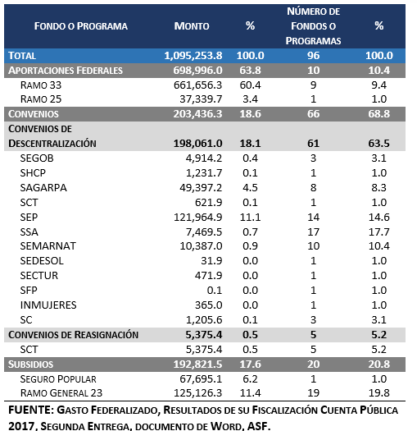
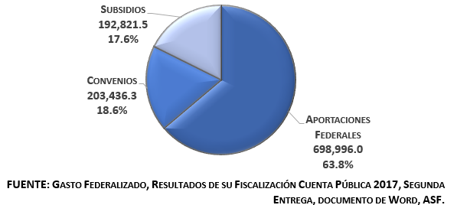
Importancia del Gasto Federalizado
Las aportaciones federales son la mayor proporción del gasto programable, donde se soporta presupuestalmente por los ramos generales 25 y 33.

Slide 9
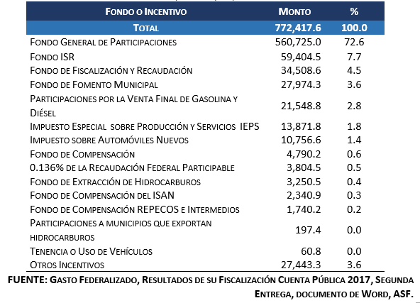
Participaciones Federales en 2017
Las participaciones federales son recursos que la Federación transfiere a las entidades federativas y municipios, por su adhesión al Sistema Nacional de Coordinación Fiscal, y para compensar que dejaron en suspenso el cobro de un conjunto de impuestos, a efecto de que sea el Gobierno Federal quien los recaude.
La Ley de Coordinación Fiscal establece la modalidad y términos en los que los gobiernos locales participan en los ingresos que integran la Recaudación Federal Participable.
El Fondo general de Participaciones tiene el 73 por ciento de los recursos erogados por este componente del gasto.

Slide 10
CONTENIDO
I.- Importancia del Gasto Federalizado.
II.- Bajo potencial y falta de robustez en los ingresos propios.
III.-Elevada dependencia financiera de entidades federativas y municipios.
IV.- Gasto Federalizado: Consideraciones en la labor Legislativa
V.- Nuevas facultades de fiscalización y fortaleza presupuestal de los órganos de fiscalización.

Slide 11
Potestades Tributarias de las EF’s
Las potestades tributarias de las Entidades Federativas, representan sólo el 1.4% de la Recaudación Federal Participable (RFP) y la recaudación de Impuestos y Derechos locales sólo el 8.4% de la RFP.
Potestades tributarias vs RFP y Recaudación de Impuestos y Derechos locales
(Millones de pesos)
Este bajo nivel recaudatorio en las Entidades Federativas, se explica por:
  Las Entidades Federativas cedieron a la Federación las facultades de recaudación de las contribuciones de alto potencial recaudatorio (ISR, IVA, etc).
  Han renunciado a atribuciones fiscales en un diseño fiscal que ha fomentado la depredación de la base fiscal de ingresos propios (Tenencia).
Petroleros
2,824,205
12%
Tributarios
88%
Potestades Tributarias:
(IEPS combustibles, Impuesto sobre Automóviles Nuevos, Fiscalización concurrente, otros)

Slide 12
CONTENIDO
I.- Importancia del Gasto Federalizado.
II.- Bajo potencial y falta de robustez en los ingresos propios.
III.-Elevada dependencia financiera de entidades federativas y municipios.
IV.- Gasto Federalizado: Consideraciones en la labor Legislativa
V.- Nuevas facultades de fiscalización y fortaleza presupuestal de los órganos de fiscalización.

Slide 13
Dependencia Financiera de las EF’s
Los recursos federales transferidos representan un porcentaje mayoritario de los ingresos de los gobiernos locales; en las entidades federativas significan en promedio el 85% y en los municipios alrededor del 70%, pero en los municipios con más rezago social, que son la mayoría, es superior al 90%.
Dependencia de los Recursos Federales 2016
(Porcentajes)
Promedio Nacional
85%
Fuente: Elaboración propia con datos del INEGI.

Slide 14
Dependencia Financiera de las EF’s
La capacidad promedio de las entidades federativas para generar ingresos por impuestos como proporción del total de sus ingresos es tan sólo del 4.9%.

Slide 15
Dependencia Financiera de las EF’s
El porcentaje de participación de gastos en servicios personales como proporción del gasto total en las entidades federativa fue de 19.84%, en promedio durante 2016.

Slide 16
Dependencia Financiera de las EF’s
Cuando se compara la contribución porcentual de los ingresos por impuestos en los ingresos totales, con respecto a la participación porcentual que tienen los servicios personales dentro del gasto total, se observa que a nivel nacional, lo recaudado por los tributos locales por parte de las entidades federativas es insuficiente para financiar el gasto destinado a los sueldos y salarios de los funcionarios locales.

Slide 17
Dependencia Financiera de las EF’s
Únicamente tres entidades federativas serían capaces de financiar su gasto en servicios personales utilizando sólo sus ingresos tributarios, en este caso se encuentran la CDMX, Quintana Roo y Querétaro.
Por el contrario, existen 9 entidades cuyos gastos en servicios personales supera en más de 7 veces lo que recaudan por ingresos tributarios.
Lo anterior, ejerce presión sobre las finanzas públicas estatales, haciendo que los gobiernos locales busquen otras fuentes de recursos para financiar dicha erogación, además de generar incentivos no adecuados.

Slide 18
CONTENIDO
Objetivo
I.- Importancia del Gasto Federalizado.
II.- Bajo potencial y falta de robustez en los ingresos propios.
III.-Elevada dependencia financiera de entidades federativas y municipios.
IV.- Gasto Federalizado: Consideraciones en la labor Legislativa
V.- Nuevas facultades de fiscalización y fortaleza presupuestal de los órganos de fiscalización.

Slide 19
Identificación de aspectos de mejora
Existen diversos factores que pueden incidir en una gestión poco eficiente del Gasto Federalizado.
Entre estos, se ha podido distinguir que los fondos o programas se administran con una normativa cuyo diseño resultaría importante reforzar, ya que:
    Resulta insuficiente o,
    Prevalecen ambigüedades.

Slide 20
Identificación de aspectos de mejora
Oportunidad para el ejercicio del Gasto Federalizado:
La entrega ágil de los recursos a los entes ejecutores, es esencial para que exista una aplicación a cabalidad y racional de los mismos.
Consideraciones:
  Hasta el PEF 2011 se estableció que “…la primera ministración de recursos federales que se convengan deberá realizarse a más tardar el 31 de marzo…”.
  Si bien los recursos del Ramo 33 son ministrados sin restricción alguna desde el primer mes del ejercicio fiscal, el ejercicio de recursos del FASP y FAIS están sujetos a aprobación de la cartera de proyectos (proceso de concertación y validaciones MIDS, en cada caso).
  Reglas de Operación / Lineamientos con requisitos de elegibilidad y obligaciones comunes, ya que existen casos de “sobrerequerimientos”, así como aquellos que no cuentan con requisitos (FORTAFIN).

Slide 21
Identificación de aspectos de mejora

Slide 22
Resultados Integrales CP 2017 (1ra y 2da Entrega)
UNIVERSO
Fuente: Gasto Federalizado, Resultados de su fiscalización Cuenta Pública 2017, Segunda Entrega, ASF.

Slide 23
Resultados Integrales CP 2017 (1ra y 2da Entrega)
UNIVERSO
SELECCIONADO
Fuente: Gasto Federalizado, Resultados de su fiscalización Cuenta Pública 2017, Segunda Entrega, ASF.

Slide 24
Resultados Integrales CP 2017 (1ra y 2da Entrega)
MONTO OBSERVADO
Fuente: Gasto Federalizado, Resultados de su fiscalización Cuenta Pública 2017, Segunda Entrega, ASF.

Slide 25
Resultados Integrales CP 2017 (1ra y 2da Entrega)
MONTO OBSERVADO /
MUESTRA AUDITADA POR ENTIDAD FEDERATIVA

Slide 26
Resultados Integrales CP 2017 (1ra y 2da Entrega)
MONTO OBSERVADO /
MUESTRA AUDITADA POR ENTIDAD FEDERATIVA
Fuente: Gasto Federalizado, Resultados de su fiscalización Cuenta Pública 2017, Segunda Entrega, ASF.

Slide 27
Resultados Integrales CP 2017 (1ra y 2da Entrega)
PRINCIPALES CONCEPTOS OBSERVADOS
Fuente: Gasto Federalizado, Resultados de su fiscalización Cuenta Pública 2017, Segunda Entrega, ASF.

Slide 28
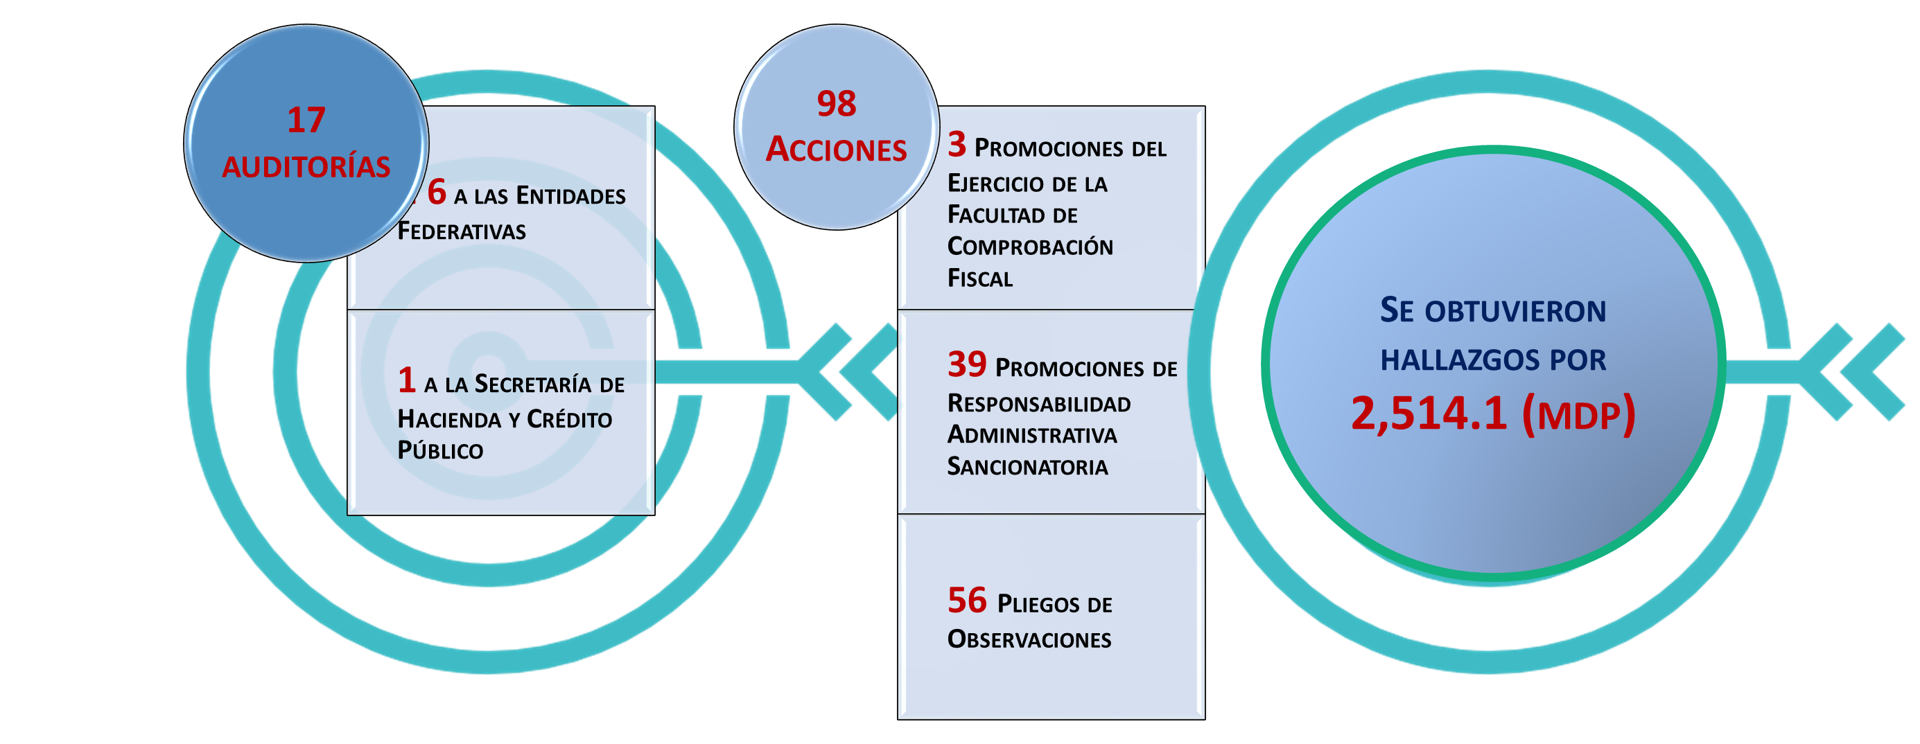
Identificación de aspectos de mejora: FORTAFIN

Slide 29
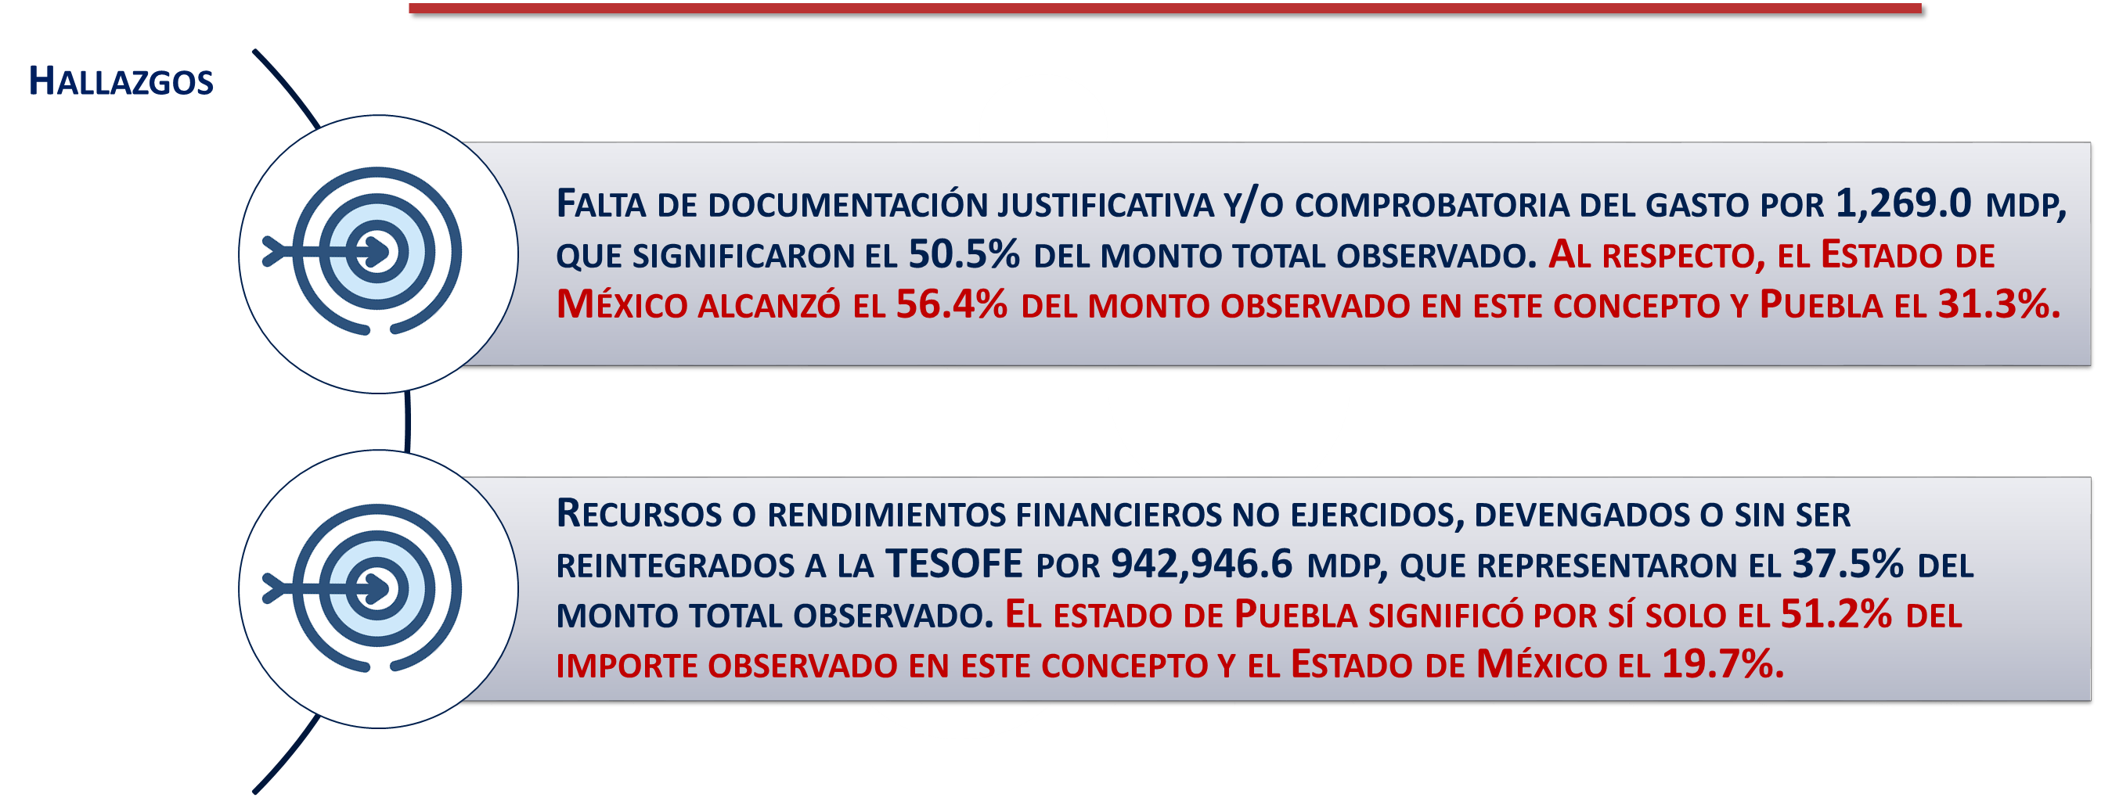
Identificación de aspectos de mejora: FORTAFIN

Slide 30
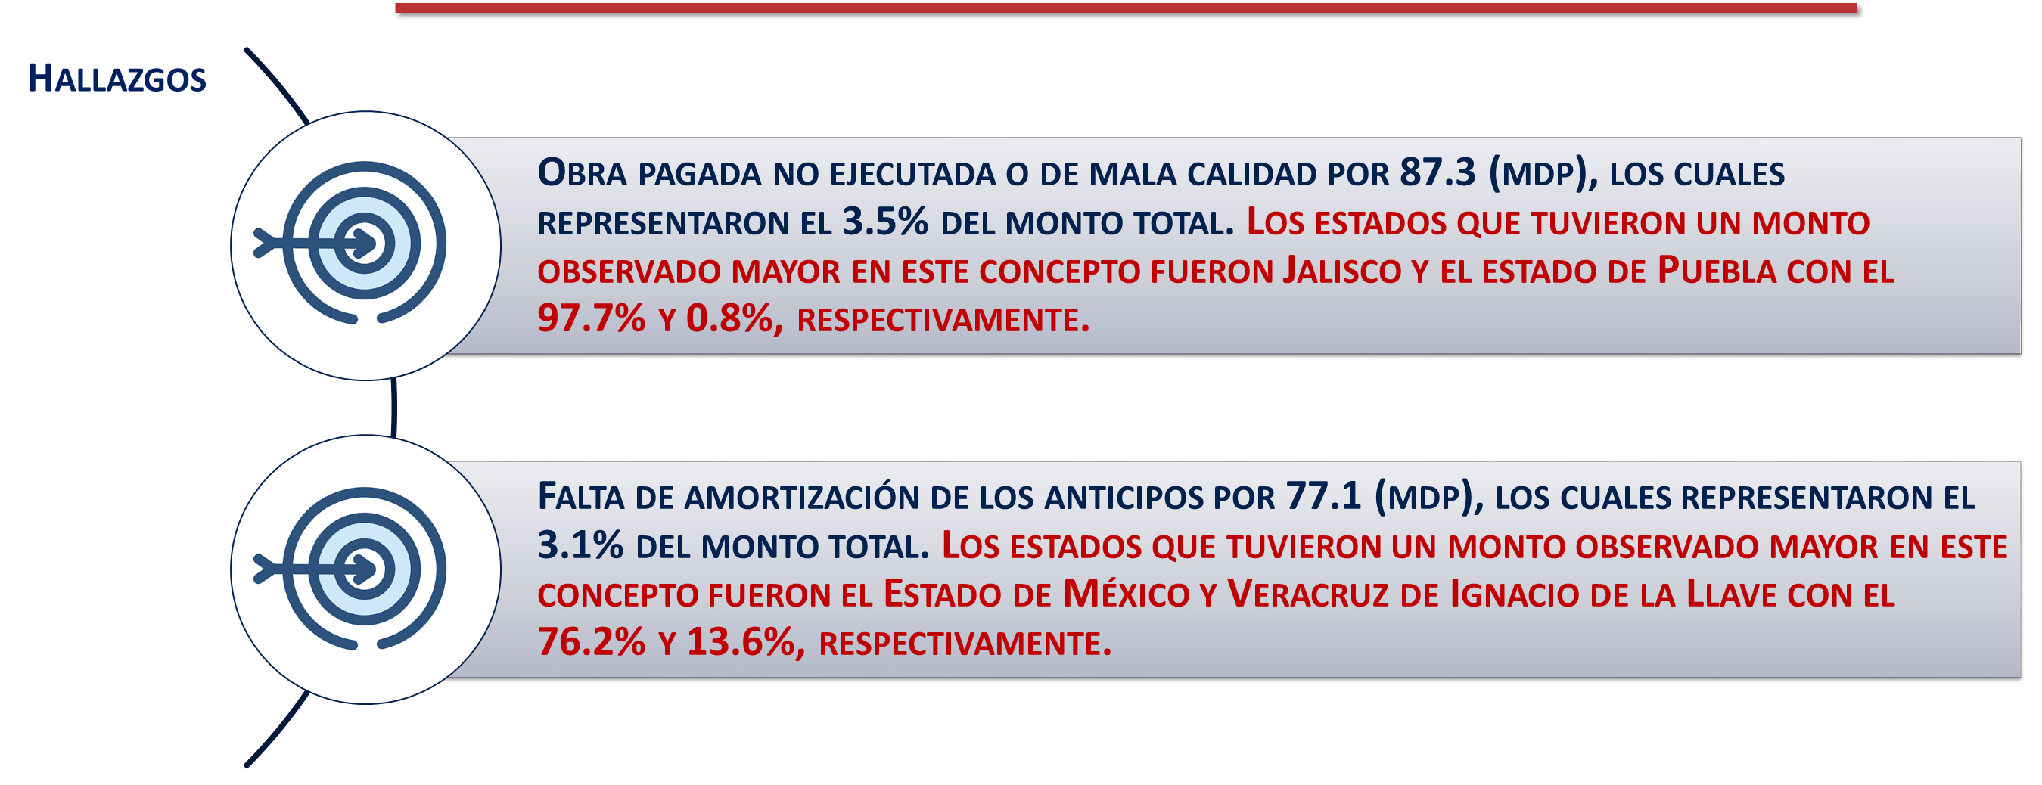
Identificación de aspectos de mejora: FORTAFIN

Slide 31
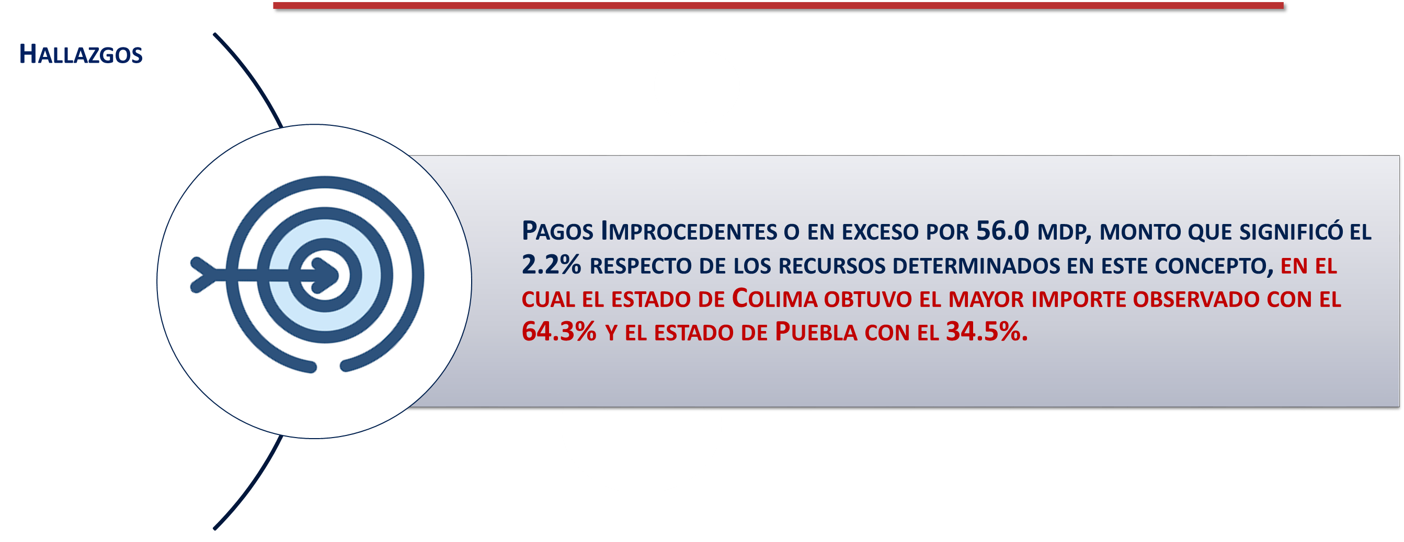
Identificación de aspectos de mejora: FORTAFIN

Slide 32
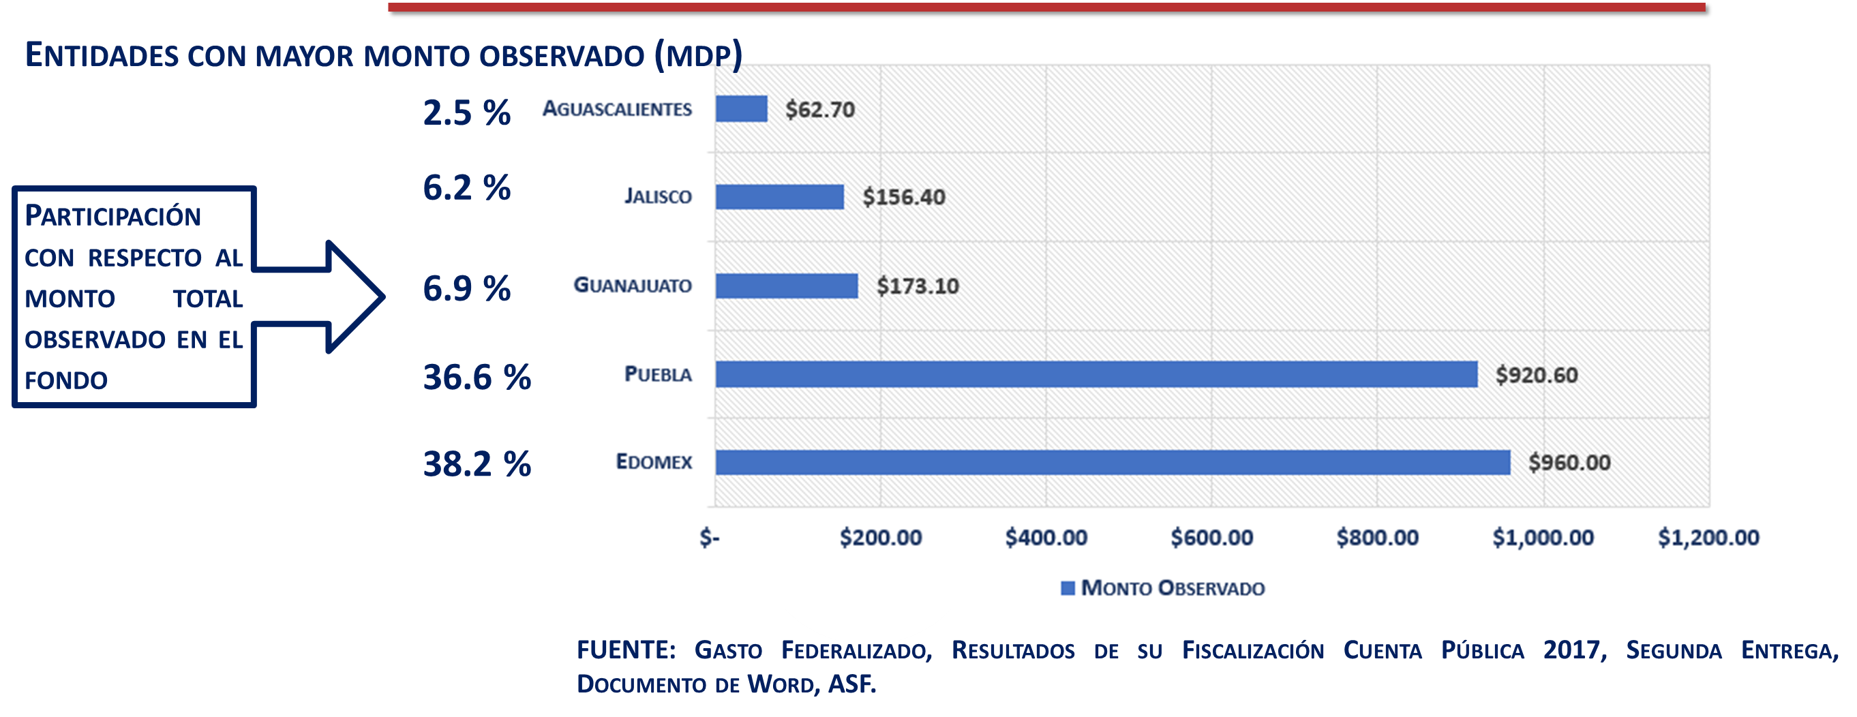
Identificación de aspectos de mejora: FORTAFIN

Slide 33
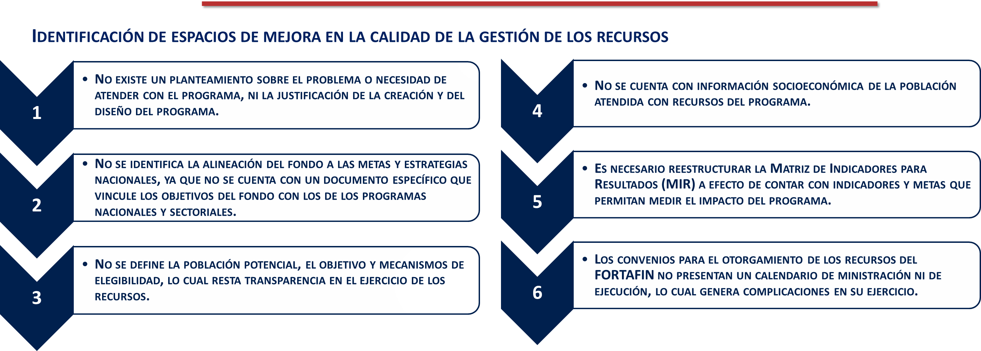
Identificación de aspectos de mejora: FORTAFIN

Slide 34
Identificación de aspectos de mejora: Reintegros
La entrada en vigor de la Ley de Disciplina Financiera de las Entidades Federativas y los Municipios, implicó que los recursos federales con objetivos específicos (Ramo 33, Convenios, Subsidios y Transferencias), fueran sujetos a ser reintegrados en caso de la falta de su aplicación:
Entidades Federativas
A partir del ejercicio Fiscal 2017
Reintegros a partir de 2018
Principio de anualidad de los recursos federales etiquetados (art. 17 LDF)
Municipios
A partir del ejercicio Fiscal 2018
Reintegros a partir de 2019

Slide 35
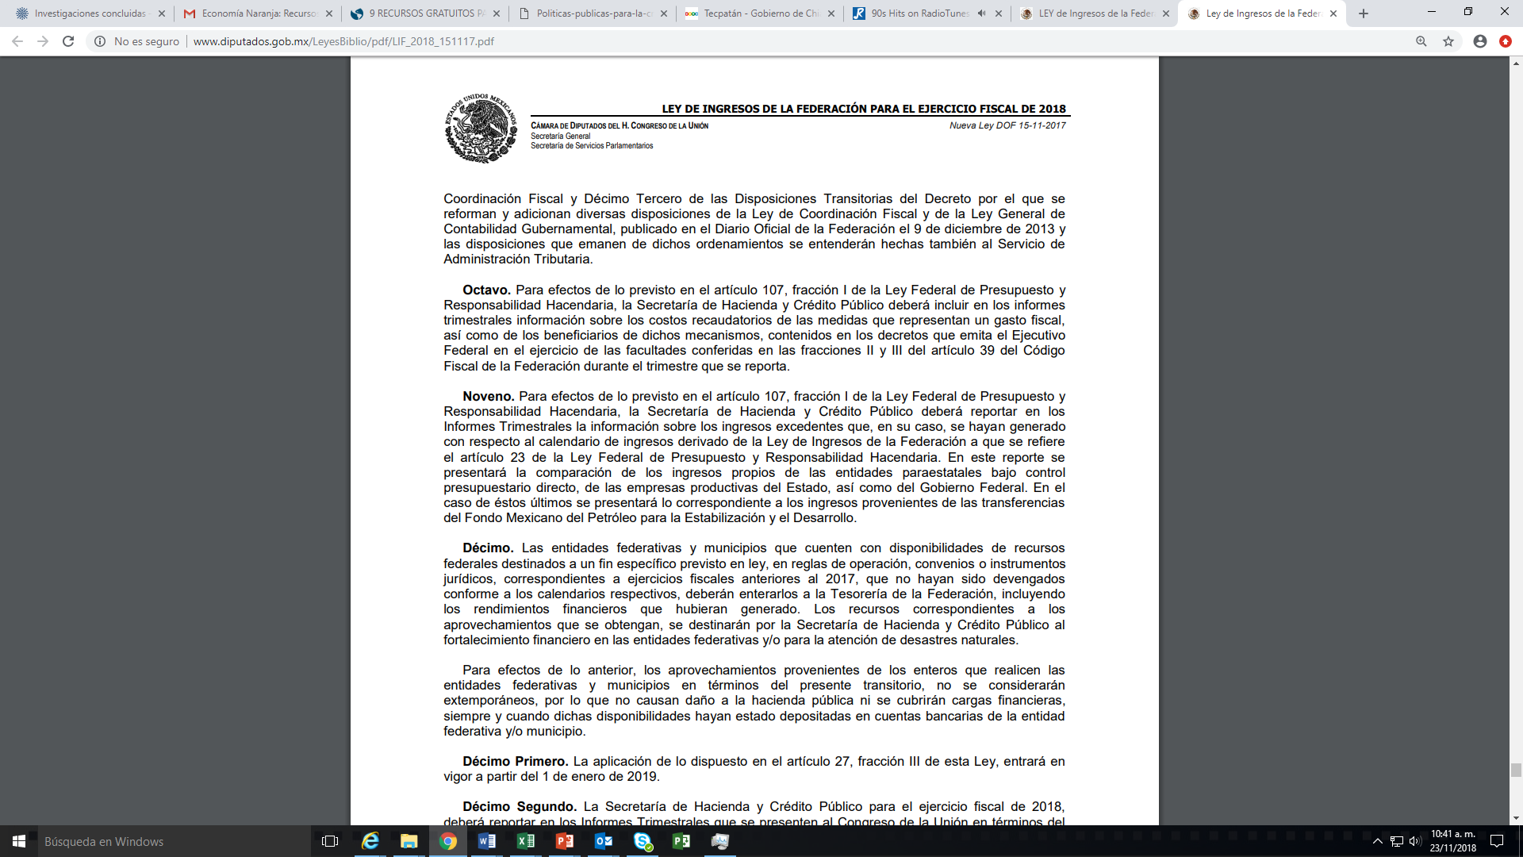
Identificación de aspectos de mejora
Reintegro de recursos del Gasto Federalizado:
Se estima conveniente que los recursos generados por el reintegro de recursos no aplicados, pudiera ser reorientado a las Entidades Federativas y Municipios que han sido dinámicos en la aplicación del Gasto Federalizado (mecanismo de incentivo).
Actualmente la LIF 2018 (Décimo Transitorio), contiene un mecanismo que podría ser perfecccionado:

Slide 36
CONTENIDO
Objetivo
I.- Importancia del Gasto Federalizado.
II.- Bajo potencial y falta de robustez en los ingresos propios.
III.-Elevada dependencia financiera de entidades federativas y municipios.
IV.- Gasto Federalizado: Consideraciones en la labor Legislativa
V.- Nuevas facultades de fiscalización y fortaleza presupuestal de los órganos de fiscalización.

Slide 37
Facultades de Fiscalización
El 27 de mayo de 2015 se publicó en el Diario Oficial de la Federación el Decreto por el que se reforman, adicionan y derogan diversas disposiciones de la Constitución Política de los Estados Unidos Mexicanos, en materia de combate a la corrupción, dentro de las cuales destaca la realizada a la fracción I, párrafo segundo del artículo 79, conforme a la cual se establece como facultad de la Auditoría Superior de la Federación, la de fiscalizar las participaciones federales.
Ley de Fiscalización y Rendición de Cuentas de la Federación
Artículo 50.- La Auditoría Superior de la Federación fiscalizará las participaciones federales conforme a la facultad establecida en el artículo 79, fracción I, párrafo segundo, de la Constitución Política de los Estados Unidos Mexicanos.
La Auditoría Superior de la Federación fiscalizará de manera directa las participaciones federales.
En la fiscalización superior de las participaciones federales se revisarán los procesos realizados por el Gobierno Federal, las entidades federativas, los municipios y las alcaldías de la Ciudad de México, e incluirá:
I. La aplicación de las fórmulas de distribución de las participaciones federales;
II. La oportunidad en la ministración de los recursos;
III. El ejercicio de los recursos conforme a las disposiciones locales aplicables, y el financiamiento y otras obligaciones e instrumentos financieros garantizados con participaciones federales, y
IV. En su caso, el cumplimiento de los objetivos de los programas financiados con estos recursos, conforme a lo previsto en los presupuestos locales.
V. La deuda de las entidades federativas garantizada con participaciones federales.

Slide 38
Facultades de Fiscalización
En el ejercicio 2016, la ASF auditó el 68% del Gasto Federalizado Programable y el 56% del No Programable.

Slide 39
Fortaleza presupuestal en la Fiscalización

Slide 40
Fortaleza presupuestal en la Fiscalización

Slide 41
MUCHAS GRACIAS

Slide 42
FORO DE LEGISLADORES EN MATERIA HACENDARIA
Noviembre, 2018

Slide 43
Nueva Visión Estratégica de la ASF

Slide 44
Incrementar calidad de las auditorías

Slide 45
Incrementar calidad de las auditorías

Slide 46
Incrementar calidad de las auditorías

Slide 47
Nuevo Enfoque

Slide 52
Uso de Nuevas Tecnologías:
Corto Plazo

Slide 53
Esquema de corto plazo
Las nuevas herramientas tecnológicas tienen el potencial de permitir que el auditor extraiga y analice grandes volúmenes de información. Esto implicaría la revisión del 100% de las transacciones de desembolsos a proveedores o pagos de nómina en lugar de utilizar muestras.
  Asimismo, dichas herramientas posibilitan la automatización de tareas manuales que consumen mucho tiempo, lo que permite que el auditor disponer de tiempo para destinarlo en otras partes del proceso de auditoría.
  Instrumentos como el poder del Big Data permiten al auditor procesar con rapidez una gran cantidad de datos de diferentes fuentes oficiales, las cuales se considera que son confiables, completos y precisos para ser usados en el cotejo de la información proporcionada por el ente auditado.
  Otra herramienta es el Análisis de datos (Data analytics) que es el proceso de analizar la información bruta con el fin de validar, automatizar procesos y construir indicadores que permitan focalizar de mejor manera las áreas de mayor riesgo, lo que a su vez podría conducir a una identificación temprana del fraude y los riesgos en el ejercicio del gasto.
  Lo anterior, facilitaría a los auditores la selección e investigación de asuntos más complejos y de mayor riesgo que requieren de un mayor análisis, conocimiento y juicio del equipo auditor.
  Además, este esquema posibilita una programación focalizada y de precisión ex-ante para el siguiente ejercicio fiscal a revisar.

Slide 54

Esquema de corto plazo
Acceso a Big Data
Compilar, extraer y procesar grandes fuentes de información de instituciones oficiales y entes auditados
Evidencias
Las evidencias se soportan en información validada con fuentes oficiales y aportan un alto valor agregado al proceso de revisión
Análisis de datos
Análisis de la información con métodos estadísticos y automatización de procesos de validación y verificación de datos.
Normatividad
Aplicable
Investigación de los casos complejos
Selección de casos
Se profundiza en los casos seleccionados, utilizando fuentes de información adicionales contenidas en el BIG DATA o inspecciones físicas.
Se lleva a cabo la discriminación de casos que representan comportamientos atípicos, pagos por encima de ciertos límites, posibles pagos a proveedores riesgosos, etc..

Slide 55








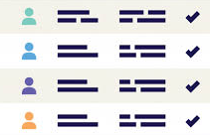

Acceso a Big Data
(Panorama general)
Información estandarizada de entes auditados
Cuentas
Bancarias
Inhabilitaciones
Acceso a
Big Data
CFDI nómina
Padrones sectoriales
y fiscales
Factura electrónica

Slide 56

Acceso a Big Data
(Panorama general con implicaciones normativas y técnicas)
Información fuentes oficiales
Entes
Auditados
Hardware y Software
Normalización y estandarización de la información requerida
Desarrollo “buzón de auditoría” para envío de expedientes
Infraestructura de almacenamiento
Desarrollo informático
Software de procesamiento de información
Obligatoriedad para compartir información
Selección de campos y variables acorde a la normativa de Fondos y/o subsidios.
Identificación y vinculación entre los datos de ambas fuentes para su validación electrónica
Gestión, seguridad y acceso de la información. Usuarios y perfiles de acceso a los datos, etc..

Slide 57
Análisis de datos
(Panorama general)
Procesamiento de datos
Extracción
Transformación
Limpieza
Homogeneización, etc..
Automatización de procesos
En el análisis de datos (Data analytics) se examinan la información mediante validaciones y métodos estadísticos para la detección de anomalías o aspectos donde los riesgos pueden estar presentes.
Automatización de actividades con base a la normatividad vigente
Parametrización de las situaciones de riesgo
Controles internos
Reportes
Revisión
Visualización
Precisión
Adecuación

Slide 58
Análisis de datos
(ejemplos de algunos procesos que pueden ser automatizados)
A
C
D
E
B
Identificación de operaciones con riesgos
A
Comportamientos atípicos, fluctuaciones irregulares en la aplicación de recursos, etc..
B
Verificación de compras p/fondo
Validación que los bienes y/o servicios adquiridos correspondan a los autorizados por cada fondo y/o programa.
Nivel estimado de complejidad en la automatización
C
Parametrización de costos
Compras o pagos de nómina que superan límites establecidos
D
Autentificación de pagos
Validación de facturas entre el fiscalizado vs. CFDI-SAT.
E
Detección de información inconsistente
Validación de los RFC´s de proveedores y de trabajadores de nóminas.

Slide 59
Selección de casos

Slide 60

Selección de casos
Casos no complejos
A errores u omisiones que si bien comprometen el correcto uso de los recursos públicos, continua su proceso “normal” para el levantamiento de la observación que corresponda
Casos complejos
Casos que impliquen un posible fraude o riesgos en la aplicación de los recursos se analizan con mayor profundidad.
Análisis de datos

Slide 61

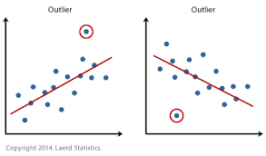
Investigación de casos complejos
(ejemplos de posibles casos hipotéticos)
Registros huérfanos o faltantes
Información aportada por el auditado no localizada en las fuentes oficiales.
Proveedores riesgosos
Outliers
Transacciones con empresas que se encuentran en el supuesto del Art. 69-B del CFF
Comportamientos atípicos en el uso de los recursos
Fluctuaciones irregulares
Tendencias perniciosas
Concentración del gasto público en ciertos proveedores o rubros de gasto muy particulares
El gasto superar ciertos límites o representa o las erogaciones representan montos exorbitantes no registrados con antelación

Slide 62
Investigación de casos complejos
(Uso de información oficial complementaria del Big Data)
Nombres de los titulares y movimientos de cuentas bancarias
Accionistas de las empresas proveedoras
Situación fiscal de los proveedores y de sus domicilios
Historial de los proveedores

Slide 63
Evidencias al final de la auditoría
Se profundiza
más sobre los casos en revisión
Levantamiento de evidencias soportada con información electrónica oficial
Se pueden detectar más casos que de la manera tradicional

Slide 64
Beneficios del esquema
de corto plazo
ASF
Posibilidad de revisar 100% de las transacciones con información oficial electrónica en lugar de muestras con documentos impresos.
Ahorro en tiempo, mediante la automatización de actividades y tareas rutinarias que implican muchas horas de dedicación.
Se evitan actos discrecionales, ya que los resultados se obtienen a través de la automatización de criterios normativos y no en decisiones del personal (los sistemas no se pueden corromper).
Focalización en asuntos complejos. Los auditores tendrán más tiempo para examinar cuidadosamente las áreas complicadas y identificar de manera temprana actividades que impliquen un posible fraude o riesgos operativos.
Se construye una reputación de vigilancia y presencia digital entre los entes auditados, los proveedores y la población.
Ente auditado
Aumento en la transparencia y en la calidad en la forma en que es auditado.
Disminución en la duración de la auditoria. La automatización en la validación de la información aportada acortará los tiempos de revisión.
Se evitan actos de captura del auditor, ya que existirá menor interacción física entre el auditor y ente auditado.
Corrección en las desviaciones del ejercicio del gasto con recursos federales, favoreciendo la noción de pacto fiscal entre gobernantes y ciudadanos.

Slide 65
G R A C I A S

